Slide 1

Extensión de la funcionalidad de los servidores de información.
Aplicación de servlets.
Aplicaciones avanzadas de los servlets

Slide 2
Índice general
Introducción a los servlets de Java
Aplicaciones básicas con servlets
Rastreo de sesiones
Contexto de un servlet
Otros usos de los servlets
Cuestiones de seguridad
Despliegue de una aplicación web
Posibles aplicaciones de servlets

Slide 3
Introducción a los servlets de Java
Índice
Introducción a las aplicaciones web
Aplicaciones web con Java
El contenedor de servlets
El API de servlets
Configuración de servlets
Anatomía de un servlet
Primera aplicación web
Procesamiento avanzado

Slide 4
Introducción a las aplicaciones web
Arquitectura de una aplicación web (I)
Estructura lógica de una aplicación web: Cliente (normalmente un navegador) solicita al servidor recursos estáticos (páginas html, imágenes, ...) o información generada dinámicamente.
Clientes: Meros visores
  Navegador, aplicaciones gráficas,...
  HTML para definir la interfaz con el usuario
Servidores: Gestionan la lógica que dirige la interacción con la aplicación y toda la lógica de la aplicación, acceso a bases de datos, generación de información dinámica, et c.
solicita
manipula
CLIENTE
SERVIDOR
- Interfaz
- Procesamiento
Navegador
devuelve
RECURSOS

Slide 5
Introducción a las aplicaciones web
Arquitectura de una aplicación web (II)
HTTP: Protocolo de intercambio de información entre clientes y aplicaciones web
Protocolo a nivel de aplicación, sin estado, basado en peticiones y respuestas
El navegador envía peticiones a los servidores para que les devuelvan alguna información
  Peticiones: GET, POST, HEAD
  Respuestas: el estado de la petición, meta-información describiendo la respuesta y el contenido de la página solicitada
  MIME

Slide 6
Introducción a las aplicaciones web
Arquitectura de una aplicación web (III)
Estructura física de una aplicación web
  ¿Cómo puede el servidor web decidir cómo generar el contenido?
Protocolo HTTP
  Concebido inicialmente para servir información estática: No define un medio para empotrar lógica de aplicación en el ciclo petición-respuesta
  Los clientes pueden enviar información de contexto o específica del cliente en cada petición que hagan al servidor
    Ejemplo, interfaz correo electrónico
Netscape
Servidor web
Busca
solicita
http://www.....
Escucha
la
red
fichero html
devuelve

Slide 7
Introducción a las aplicaciones web
Construcción de aplicaciones web (I)
Es necesario considerar mecanismos adicionales para construir aplicaciones dinámicas (que realicen algún proceso y generen información dinámica) que se comunique con los clientes sobre este protocolo.
Una aplicación web es una aplicación en el lado servidor que implementa la lógica de aplicación, necesaria en todos aquellos casos en los que se desee generar información dinámica en la parte servidora
  ¿ Cómo se desarrollan, instalan, ejecutan?
  ¿ Cómo se comunica el servidor web (apache) con ellas?

Slide 8
Introducción a las aplicaciones web
Construcción de aplicaciones web (II)
Requerimientos para construir y ejecutar una aplicación web
  Modelo de programación y API para el desarrollo
  Soporte para el despliegue de la aplicación (proceso de instalar una aplicación en el servidor)
  Soporte en tiempo de ejecución por parte del servidor para la ejecución

Slide 9
Aplicaciones Web con Java
Modelo de programación: Servlets
Modelo de programación basado en componentes
  Servlets y JSP son los bloques básicos de J2EE para el desarrollo de aplicaciones web (componentes web)
Una aplicación web es una colección de componentes web, clases, recursos estáticos, etc.
Los servlets son programas de la parte servidora, pequeños, independientes de la plataforma y que extienden la funcionalidad del servidor web
  Implementación de métodos que lleven a cabo la lógica de la aplicación en el ciclo petición-respuesta de HTTP
La Java Servlet API proporciona un marco simple para construir componentes web que respondan a peticiones de clientes
  Clases e interfaces que definen los servlets genéricos (sus métodos, los parámetros de los métodos,...), específicos para un protocolo dado (http)
  Clases e interfaces que definen los objetos que transmiten las peticiones y las respuestas
  La especificación del API de servlets se puede encontrar en http://www.javasoft.com/products/servlet/download.html

Slide 10
Aplicaciones Web con Java
Despliegue (I)
Instalación de la aplicación en un servidor web
Define una estructura de directorios estándar para contener los distintos componentes web de la aplicación y un fichero para cada aplicación web que la describe y que permite personalizarla (descriptor de despliegue).

Slide 11
Aplicaciones Web con Java
Despliegue (II)
Estructura de una aplicación web
  Toda aplicación web tiene 4 partes:
    Un directorio público
    Un fichero WEB-INF/web.xml
    Un directorio WEB-INF/classes
    Un directorio WEB-INF/lib
  El área pública es la raíz de la aplicación, excepto el directorio WEB-INF
  El directorio WEB-INF es un área privada
    web.xml es el descriptor de despliegue
    classes contendrá clases java (incluyendo las clases compiladas de los servlets)
    lib contiene cualquier jar necesario para la aplicación

Slide 12
Aplicaciones Web con Java
Despliegue (III)
Descriptores de despliegue
  Son una parte muy importante de las aplicaciones web construidas con las API de Java
  Ayudan en la gestión de la configuración de las aplicaciones web
  El descriptor de despliegue es un fichero XML denominado web.xml (hay un DTD para este tipo de documento)
  Los propósitos del descriptor de despliegue son:
    Parámetros de inicialización para servlets y aplicaciones web
    Definiciones de servlets y JSP
    Información de correspondencias con servlets y JSP
    Seguridad
    etc.

Slide 13
Aplicaciones Web con Java
Soporte en tiempo de ejecución: Contenedores o motores Servlet
Contenedores web para albergar las aplicaciones
  Evita al programador de los componentes web tener en cuenta los detalles de la conexión a la red, la obtención de las peticiones y la generación correcta de respuestas (comunicación con el servidor web).
  Soporte en tiempo de ejecución para ejecución de aplicaciones
    creación de componentes web ante una solicitud
    paso de parámetros al componente (petición y objeto para contener la respuesta)
En el caso de J2EE son los contenedores o motores de servlets
  Soporte para servicios de red
  Inicializa, invoca y gestiona el ciclo de vida del servlet y de las jsp.
  Proporciona una implementación de la API de servlets de java

Slide 14
Aplicaciones Web con Java
Interacción servlet-servidor web (I)
Los servlets no se pueden invocar directamente por el usuario
La interacción se lleva a cabo a través del contenedor o motor de servlets en el que la aplicación está desplegada
  Invoca a los servlets
  Intercambia con ellos la información de entrada para que pueda analizarla y generar la respuesta

Slide 15
Aplicaciones Web con Java
Interacción servlet-servidor web (II)
El servidor web debe resolver si la petición se corresponde con una aplicación web del contenedor
  Los contenedores utilizan el concepto de contexto de servlet (servlet context) para identificar aplicaciones web
Si es así, delega la petición en el contenedor
  Podría tratarse, en cambio, de la petición de un recurso estático, como una página HTML o una imagen
Aplicación web
Contenedor
Web
Instancias de
servlets/JSP
Petición
HTTP
Navegador
Servidor
web
Respuesta
HTTP
Recursos estáticos
Recursos estáticos

Slide 16
Aplicaciones Web con Java
Interacción servlet-servidor web (III)
(viene de la página anterior)
El contenedor tiene que decidir ahora qué aplicación debe gestionar la petición: servlet, JSP, etc.
  Podría ser, como en el caso anterior, un recurso estático
Si el contenedor determina (basándose en la información de despliegue) que la petición tiene que ser gestionada por un servlet, crea o localiza una instancia y delega en ella la petición
  Cuando el contenedor delega la petición al servlet, le pasa objetos que encapsulan la petición y la respuesta HTTP
  El servlet los utiliza de una manera similar a como utiliza los ficheros

Slide 17
El contenedor de servlets (I)
Responsables de:
  Manejar las peticiones de los clientes
  Pasar las peticiones al servlet
  Devolver los resultados al cliente
El API de servlets define la interfaz entre el contenedor y los servlets
Básicamente, el ciclo de vida de un servlet es:
  El contenedor crea una instancia del servlet
  El contenedor llama al método init() de la instancia
  Si el contenedor tiene una petición para el servlet, llama a su método service()
  Antes de destruir un servlet, el contenedor llama a su método destroy()

Slide 18
El contenedor de servlets (II)
¿ Qué ocurre si el contenedor recibe una nueva petición cuando el método service() está en ejecución?
  Podría esperar a que terminara antes de volver a llamarlo, o
  Puede crear otro hilo de ejecución e invocar el método service() en él
No hay nada en la especificación que garantice que el método service() sólo puede estar siendo invocado por un hilo en un momento cualquiera
Por tanto, es necesario asegurarse que nuestro código es seguro si se produce dicha concurrencia, y lo conseguiremos utilizando código synchronized

Slide 19
El contenedor de servlets (III)
El modelo general de funcionamiento del servlet una vez invocado
  Recibe un objeto solicitud que le pasa el contenedor y que contiene los parámetros
  Extrae los parámetros de la solicitud
  Procesa la solicitud
  Genera la respuesta en un objeto respuesta que el contenedor pone a su disposición
Se pueden utilizar varios servlets para construir aplicaciones web mayores pero todos ellos siguen este modelo general

Slide 20
El API de servlets
Las clases e interfaces de API se encuentran en los paquetes javax.servlet y javax.servlet.http
Los proveedores de motores web (Tomcat,...) implantan la mayoría de las interfaces y clases de estos paquetes
Propósito | Clase/Interfaz
Implementación | javax.servlet.Servlet, javax.servlet.GenericServlet javax.servlet.http.HttpServlet
Configuración | javax.servlet.ServletConfig
Excepciones | javax.servlet.ServletException javax.servlet.UnavailableException
Peticiones y respuestas | javax.servlet.ServletRequest,javax.servlet.ServletResponse javax.servlet.http.HttpServletRequest javax.servlet.http.HttpServletResponse

Slide 21
El API de Servlets
Implementación
Interfaz Servlet (public interface Servlet)
  Define el ciclo de vida del servlet
  Será necesario implementar esta interfaz directa o indirectamente (extendiendo alguna clase que la implemente)
  Método init()
    El motor lo invoca nada más instanciarse el servlet
  Método service()
    Una vez se ha inicializado el servlet, se invoca este método para responder a las peticiones entrantes
    Contiene la lógica de la aplicación
    Los parámetros pasados a este método permiten acceder a los datos de la petición y la construcción de la respuesta

Slide 22
El API de Servlets
Implementación
Interfaz Servlet (continuación)
  Método destroy()
    Invocado cuando el contenedor decide eliminar el servlet
    Siempre espera a que acaben los service() en curso
  Método getServletConfig()
    Permite obtener información de configuración e información acerca de la aplicación
  Método getServletInfo()
    Debe retornar información acerca del servlet: por ejemplo, su autor, fecha de creación, descripción, etc.
    Se hace disponible al contenedor, para que, por ejemplo, pueda mostrar una lista de servlets con sus descripciones

Slide 23
El API de Servlets
Implementación
Clase GenericServlet
  Clase abstracta que proporciona una implementación básica de la interfaz Servlet
  Tenemos así una implementación de los métodos que no tendremos que hacer excepto el método service()
Clase HttpServlet
  Extiende la clase GenericServlet
  Proporciona una implementación más específica para HTTP de la interfaz Servlet
  Implementa el método service() para despachar peticiones HTTP: nunca debe ser reescrito
  El método service() determina el tipo de petición (GET, POST, etc.) y la despacha al método apropiado (doGet() , doPost(), etc.)

Slide 24
El API de Servlets
Excepciones
Clase ServletException
  Excepción genérica que puede lanzarse desde cualquiera de los métodos init(), service(), doXXX() y destroy()
Clase UnavailableException
  Su propósito es indicar al contenedor web que el servlet no está disponible (temporal o permanentemente)

Slide 25
El API de Servlets
Peticiones y Respuestas
Interfaz HttpServletRequest
  Un objeto que implemente esta interfaz proporciona al servlet acceso a los datos de la petición a través de sus métodos (el contenedor pasará siempre uno al servlet)
  Métodos getParameter(), getParameterValues(), getParameterNames()
Interfaz HttpServletResponse
  El contenedor proporciona al servlet un objeto que implementa esta interfaz
  Dicho objeto permite al servlet enviar sus resultados
  Métodos setContentType(), getWriter(), getOutputStream(), setHeader()

Slide 26
Configuración de servlets
La información de configuración de un servlet contiene los parámetros de inicialización del servlet (nombre=valor), el nombre del servlet e información del contenedor.
Los parámetros de inicialización y el nombre deben especificarse en el descriptor de despliegue
  <web-app>
    <servlet>
      <servlet-name>NombreQueTúQuieras</servlet-name>
      <servlet-class>NombreClase</servlet-class>
      <init-param>
        <param-name>email</param-name>
        <param-value>micorreo@miservidor.es<param-value>
      </init-param>
      <init-param>
        <param-name>helpURL</param-name>
        <param-value>/apli/help/pagina.html<param-value>
      </init-param>
    </servlet>
  </web-app>

Slide 27
Configuración de servlets
….. Descriptor de despliegue
  <web-app>
    <servlet>
      …
    </servlet>
    <servlet-mapping>
    <servlet-name>NombreQueTúQuisite</servlet-name>
    <url-pattern>/NombreParaPonerEnElExplorador</url-pattern>
    </servlet-mapping>
  </web-app>

Slide 28
Configuración de servlets
Interfaz ServletConfig
  Método getInitParameter()
  Método getInitParameterNames()
  Método getServletName()
  Para obtener una referencia al objeto ServletConfig la forma usual será llamando al método getServletConfig() de la interface servlet.

Slide 29
Anatomía de un servlet (I)
Importar los paquetes de servlets
  // Importar librerias de Java (para excep. de I/O)
  import java.io.*;
  // Importar librerias de servlets
  import javax.servlet.*;
  import javax.servlet.http.*;
Declaración de la clase
  Todos los servlets tienen que implementar la interfaz Servlet
  La manera más sencilla de conseguirlo, es extender HttpServlet, que ya la implementa
  public class HelloWorld extends HttpServlet {
  ...
  }

Slide 30
Anatomía de un servlet (II)
Servir las peticiones con el método doXXX()
  El contenedor ejecutará el método service() para cada nueva petición
  En función del tipo de petición (GET, por ejemplo), service() invocará el método adecuado del servlet
  Le pasa como parámetros un objeto HttpServletRequest, para acceder a los datos de la petición, y uno HttpServletResponse, para que pueda devolver el resultado
  public void doGet(HttpServletRequest request, HttpServletResponse response) throws IOException, ServletException
  { ... }

Slide 31
Anatomía de un servlet (III)
Utilizando el objeto response, se crea un PrintWriter para enviar los resultados al navegador
En este primer ejemplo, el tipo del contenido de la respuesta será “text/html”
  response.setContentType("text/html");
  PrintWriter out = response.getWriter();
La última tarea a realizar consiste en enviar la respuesta
  out.println("<HTML>");
  out.println("<HEAD>");
  out.println("<TITLE>Hello World!</TITLE>");
  out.println("</HEAD>");
  out.println("<BODY>");
  out.println("<CENTER><H1>Hola Mundo!</H1></CENTER>");
  out.println("</BODY>");
  out.println("</HTML>");
  out.close();

Slide 32
Primera Aplicación Web
El primer servlet (I)
import java.io.*;
import javax.servlet.*;
import javax.servlet.http.*;
public class ServletHolaMundo extends HttpServlet {
public void doGet(HttpServletRequest request, HttpServletResponse response)
throws IOException, ServletException {
response.setContentType("text/html");
PrintWriter out = response.getWriter();
out.println("<HTML>"); out.println("<HEAD>");
out.println("<TITLE>Hola gente!</TITLE>");
out.println("</HEAD>"); out.println("<BODY>");
out.println("<CENTER><H1>Hola Mundo!</H1></CENTER>");
out.println("</BODY>"); out.println("</HTML>");
out.close();
}
}

Slide 33
Primera Aplicación Web
El primer servlet (I)
Supongamos en webapps un directorio CursoVerano y en este directorio, el subdirectorio WEB-INF
  Directorio classes
    Fichero ServletHolaMundo.class
  Fichero web.xml
    <?xml version="1.0" encoding="ISO-8859-1"?>
    ...
    <web-app>
    <display-name>Bienvenido a Tomcat</display-name>
    <description> Mensaje de Bienvenida a Tomcat </description>
    <!-- JSPC servlet mappings start -->
    <servlet>
    <servlet-name>Hola</servlet-name>
    <servlet-class>ServletHolaMundo</servlet-class>
    </servlet>
    <servlet-mapping>
    <servlet-name>Hola</servlet-name>
    <url-pattern>/Holita</url-pattern>
    </servlet-mapping>
    <!-- JSPC servlet mappings end -->
    </web-app>

Slide 34
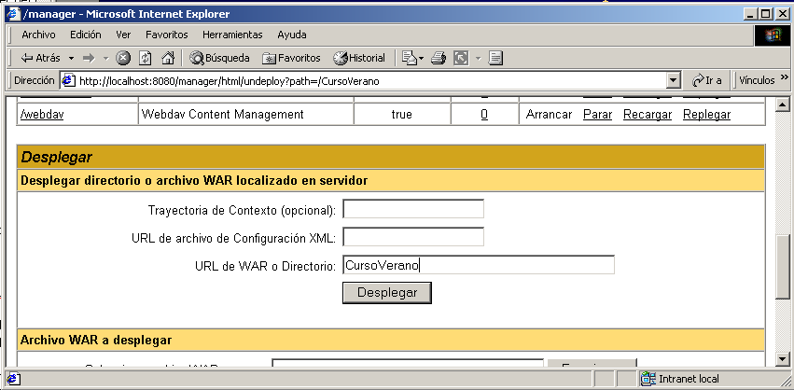
Primera Aplicación Web
El primer servlet (I)
Despliegue de la aplicación con el Manager del tomcat
  URL: El nombre del subdirectorio de webapps que contendrá los ficheros de nuestra aplicación

Slide 35
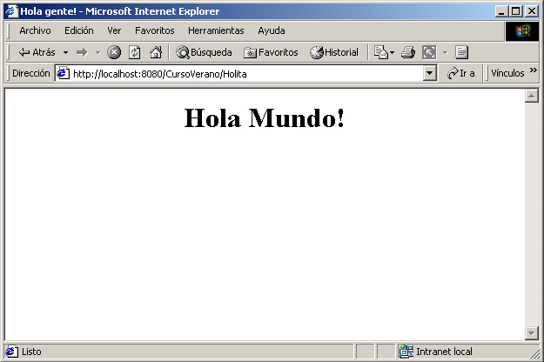
Primera Aplicación Web
El primer servlet (II)

Slide 36
Primera Aplicación Web
Una nota acerca del rendimiento
En ocasiones, un servlet tiene que realizar operaciones que tardan mucho tiempo en finalizar
  Por ejemplo, una compleja operación sobre una base de datos o el acceso a un recurso muy utilizado
Es necesario ir proporcionando al usuario del navegador resultados parciales de la ejecución del servlet
  out.println("<H1>Listado de alumnos de la Uni");
  out.println("<HR>");
  for (int i=0; i < numeroRegistros; i++) {
  // Obtener siguiente registro de la base de datos
  // Añadir el reg. a PrintWriter usando out.println()
  out.flush(); // envia al navegador todo lo que hay pendiente
  }
  out.close();

Slide 37
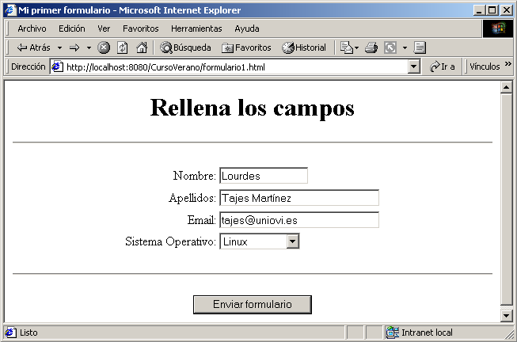
Primera Aplicación Web
Procesamiento de datos de formularios (I)
En el ejemplo anterior, el servlet no recibía ningún dato introducido por el usuario desde el navegador. Lo habitual es que el procesamiento a realizar por el servlet dependa de la información suministrada por el usuario

Slide 38
Primera Aplicación Web
Procesamiento de datos de formularios (II)
En el directorio CursoVerano copiamos un nuevo fichero formulario1.html y en el directorio WEB-INF
  classes/ServletFormulario1.class
  web.xml: Añadir
    <servlet> <servlet-name>SForm1</servlet-name>
    <servlet-class>ServletFormulario1</servlet-class>
    </servlet>
    <servlet-mapping> <servlet-name>SForm1</servlet-name>
    <url-pattern>/ServletFormulario1</url-pattern>
    </servlet-mapping>
La aplicación CursoVerano se modifica ⇒ En el manager (http://localhost:8080/) Recargar la aplicación

Slide 39
Primera Aplicación Web
Procesamiento de datos de formularios (II)
La página anterior, en formato HTML sería:
<!DOCTYPE HTML PUBLIC "-//W3C//DTD HTML 3.2 Final//EN">
<HTML><HEAD> <TITLE>Mi primer formulario</TITLE> </HEAD>
<BODY>
<FORM ACTION="http://localhost:8080/CursoVerano/ServletFormulario1" METHOD="POST">
<CENTER><H1>Rellena los campos</H1>
<HR> <BR>
<TABLE ALIGN="CENTER">
<TR> <TD ALIGN="RIGHT">Nombre:</TD>
<TD><INPUT TYPE="Text" NAME="textoNombre”
ALIGN="LEFT" SIZE="15"></TD>
</TR>
<TR> <TD ALIGN="RIGHT">Apellidos:</TD>
<TD><INPUT TYPE="Text" NAME="textoApellidos”
ALIGN="LEFT" SIZE="30"></TD>
</TR>

Slide 40
Primera Aplicación Web
Procesamiento de datos de formularios (III)
<TR> <TD ALIGN="RIGHT">Email:</TD>
<TD><INPUT TYPE="Text" NAME="textoEmail”
ALIGN="LEFT" SIZE="30"></TD>
</TR>
<TR> <TD ALIGN="RIGHT">Sistema Operativo:</TD>
<TD><SELECT NAME="seleccionSO" SIZE="1">
<OPTION VALUE="Win98">Windows 98</OPTION>
<OPTION VALUE="WinNT">Windows NT</OPTION>
<OPTION VALUE="Linux">Linux</OPTION>
</SELECT>
</TD>
</TR>
</TABLE>
<BR> <HR> <BR>
<INPUT TYPE="Submit" NAME"botonSubmit" VALUE="Enviar formulario">
<BR> </BODY></HTML>

Slide 41
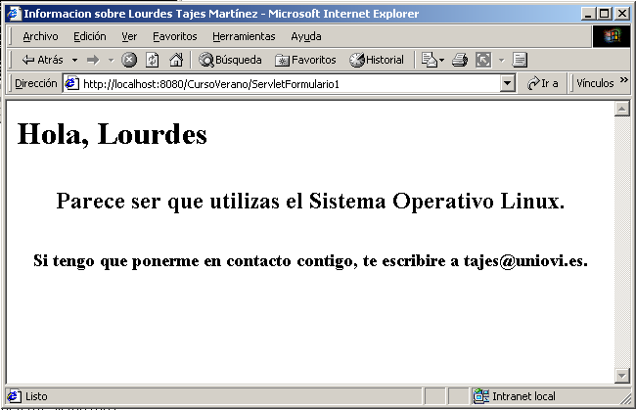
Primera Aplicación Web
Procesamiento de datos de formularios (IV)
Para el formulario anterior, deseamos que el servlet genere una página web con un saludo personalizado, una vez que el usuario hace clic sobre el botón “Enviar formulario”

Slide 42
Primera Aplicación Web
Procesamiento de datos de formularios (V)
Obtención de los datos del formulario
  Para obtener los datos introducidos por el usuario en el formulario, haremos uso del objeto HttpServletRequest a través de sus métodos
// Peticion tipo POST, por lo que se ejecuta este metodo
public void doPost(HttpServletRequest request, HttpServletResponse response) throws ServletException, IOException
{
String miNombre, miApellidos, miEmail, miSO;
...
// obtener los datos del formulario
miNombre=request.getParameter("textoNombre");
miApellidos=request.getParameter("textoApellidos");
miEmail=request.getParameter("textoEmail");
miSO=request.getParameter("seleccionSO");
...
}

Slide 43
Primera Aplicación Web
Procesamiento de datos de formularios (VI)
Generación de la respuesta
  La manipulación de los datos introducidos por el usuario resulta en la creación de una página web que se envía al navegador como resultado de la ejecución del servlet
// Enviar la respuesta al navegador
out.println("<!DOCTYPE HTML PUBLIC \"-//W3C//DTD HTML 3.2//EN\">"
+ "<HTML>” + "<HEAD>"
+ " <TITLE>" + "Informacion sobre " + miNombre + ”
" + miApellidos
+ "</TITLE>" + "</HEAD>” + "<BODY>"
+ "<H1>Hola, " + miNombre + "</H1>"
+ "<BR>" + " <CENTER>"
+ "<H2>Parece ser que utilizas el Sistema Operativo ”
+ miSO + ".</H2>" + "<BR>"
+ "<H3>Si tengo que ponerme en contacto contigo, te escribire a "+ miEmail + ".</H3>"
+ " </CENTER>" + "</BODY>" + "</HTML>");
out.close();

Slide 44
Primera Aplicación Web
Escritura del descriptor de despliegue
La última operación antes de probar el servlet consiste en escribir el descriptor de despliegue
  Todos los ejemplos de servlets se van a colocar en el contexto CursoVerano de TOMCAT
  Editar el fichero denominado web.xml que reside en %TOMCAT_HOME%\webapps\CursoVerano\WEB-INF
  Si se quiere hacer el nombre del servlet independiente del nombre de la clase que lo implementa
  <servlet>
    <servlet-name>ElNombrequeTúQuieras</servlet-name>
    <servlet-class>NombreClase(sin .class)</servlet-class>
  </servlet>

Slide 45
Introducción a los servlets
Ejercicios
Probar el ejemplo HolaMundo
Probar el ejemplo Formulario1
Formulario12
  Hacer copia de formulario1.html en formulario2.html
  Hacer copia de Formulario1.java en Formulario12.java
  Ampliar el formulario12.html añadiendo un campo que sea teléfono.
  Modificar el Formulario12.java para que la página de respuesta contenga el mensaje “Si tengo que ponerme en contacto contigo te escribiré un correo a <correo> o te llamaré al número <nº teléfono>”

Slide 46
Procesamiento avanzado (I)
Una verdadera aplicación servidora construida con servlets realiza un procesamiento de la información más complejo que el mostrado
Usualmente, dicho procesamiento consiste en el acceso a bases de datos, envío de correo electrónico, generación de peticiones a objetos remotos, etc.
Las diferentes APIs y paquetes de la plataforma Java permiten introducir dicho procesamiento en nuestros servlets:
  JDBC: acceso a bases de datos
  CORBA y RMI: invocación de objetos distribuidos
  etc.

Slide 47
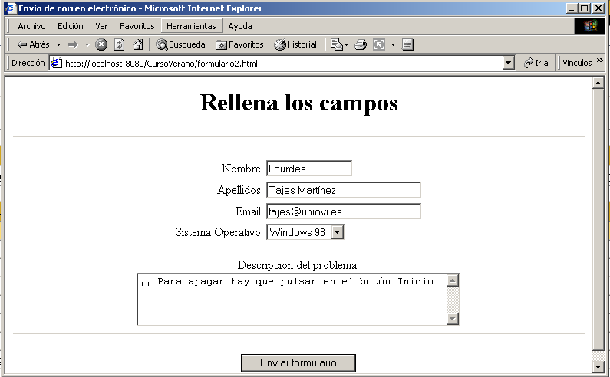
Procesamiento avanzado (II)
Vamos a modificar el ejemplo anterior para que el servlet envíe un correo electrónico planteando un problema

Slide 48
Procesamiento avanzado (III)
Formulario en HTML (I)
<!DOCTYPE HTML PUBLIC "-//W3C//DTD HTML 3.2 Final//EN">
<HTML>
<HEAD><TITLE>Envio de correo electrónico</TITLE></HEAD>
<BODY>
<FORM ACTION="http://localhost:8080/CursoVerano/ServletFormulario2" METHOD="POST">
<CENTER>
<H1>Rellena los campos</H1><HR><BR>
<TABLE ALIGN="CENTER">
<TR>
<TD ALIGN="RIGHT">Nombre:</TD>
<TD><INPUT TYPE="Text" NAME="textoNombre”
ALIGN="LEFT” SIZE="15">
</TD>
</TR>

Slide 49
Procesamiento avanzado (IV)
Formulario en HTML (II)
<TR>
<TD ALIGN="RIGHT">Apellidos:</TD>
<TD><INPUT TYPE="Text" NAME="textoApellidos”
ALIGN="LEFT" SIZE="30"></TD>
</TR>
<TR>
<TD ALIGN="RIGHT">Email:</TD>
<TD><INPUT TYPE="Text" NAME="textoEmail" ALIGN="LEFT"
SIZE="30"></TD></TR>
<TR>
<TD ALIGN="RIGHT">Sistema Operativo:</TD>
<TD><SELECT NAME="seleccionSO" SIZE="1">
<OPTION VALUE="Win98">Windows 98</OPTION>
<OPTION VALUE="WinNT">Windows NT</OPTION>
<OPTION VALUE="Linux">Linux</OPTION>
</SELECT> </TD>
</TR>
</TABLE>

Slide 50
Procesamiento avanzado (IV)
Formulario en HTML (III)
<BR>
Descripción del problema:
<BR><TEXTAREA NAME="textoProblema" COLS="50”
ROWS="4"></TEXTAREA>
<HR>
<BR>
<INPUT TYPE="Submit" NAME"botonSubmit”
VALUE="Enviar formulario">
<BR>
</BODY>
</HTML>

Slide 51
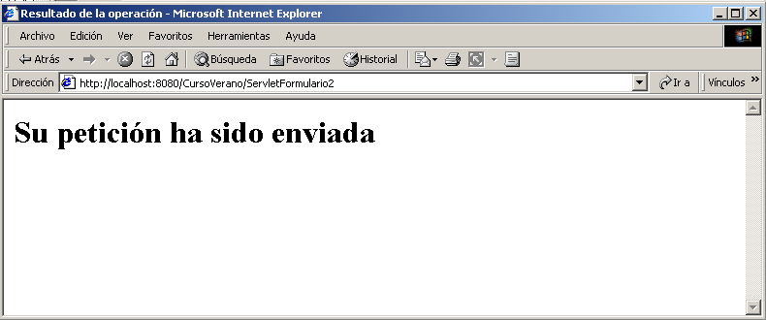
Procesamiento avanzado (V)
Queremos, además, que el servlet nos informe si el correo fue enviado correctamente o no
En las páginas que siguen, está el código fuente del servlet que funciona tal y como se ha descrito

Slide 52
Procesamiento avanzado (VI)
Servlet (I)
// Importar librerias de Java
import java.io.*;
import java.util.*;
import javax.servlet.*;
import javax.servlet.http.*;
// Importar clase SMTP
import sun.net.smtp.SmtpClient;
public class ServletFormulario2 extends HttpServlet {
String miEmail, msgSubject, msgTo, mensaje;

Slide 53
Procesamiento avanzado (VII)
Servlet (II)
public void doPost(HttpServletRequest request, HttpServletResponse response)
throws ServletException, IOException
{
// La respuesta de nuestro servlet sera tipo "text/html"
response.setContentType("text/html");
PrintWriter out = response.getWriter();
componerMensaje(request);
if (!enviarCorreo()) {
response.sendError(response.SC_INTERNAL_SERVER_ERROR,
"Error intentando acceder al servidor de correo");
return;
}

Slide 54
Procesamiento avanzado (VIII)
Servlet (III)
// Enviar la respuesta al navegador
out.println("<!DOCTYPE HTML PUBLIC \"-//W3C//DTD HTML
3.2//EN\">"
+ "<HTML>"
+ "<HEAD>"
+ " <TITLE>Resultado de la operación</TITLE>"
+ "</HEAD>"
+ "<BODY>"
+ "<H1>Su petición ha sido enviada</H1>"
+ "</BODY>"
+ "</HTML>");
out.close();
} // del metodo doPost()

Slide 55
Procesamiento avanzado (IX)
Servlet (IV)
// Componer el cuerpo del correo electronico
private void componerMensaje(HttpServletRequest req)
throws ServletException, IOException
{
StringBuffer tempStrBuff=new StringBuffer(1024);
msgSubject="Prueba de envio";
msgTo=“tajes@correo.uniovi.es";
miEmail=req.getParameter("textoEmail");
tempStrBuff.append("Mensaje de: ");
tempStrBuff.append(req.getParameter("textoNombre"));
tempStrBuff.append(req.getParameter("textoApellidos"));
tempStrBuff.append("Email: ");
tempStrBuff.append(req.getParameter("textoEmail"));
tempStrBuff.append("Sistema Operativo: ");
tempStrBuff.append(req.getParameter("seleccionSO"));
tempStrBuff.append(req.getParameter("textoProblema"));
mensaje= tempStrBuff.toString();
}

Slide 56
Procesamiento avanzado (X)
Servlet (V)
// Metodo para el envio de correo electronico
private boolean enviarCorreo()
{
PrintStream out; SmtpClient send;
try {
// Nombre del servidor de correo saliente a utilizar
send=new SmtpClient("correo.uniovi.es");
send.from(miEmail);
send.to(msgTo);
out=send.startMessage();
out.println("From: "+miEmail); out.println("To: "+msgTo);
out.println("Subject: "+msgSubject);
out.println("\n------------------\n");
out.println(mensaje); out.println("\r\n");
out.println("\n-------------------\n");
out.flush(); out.close();
send.closeServer();
}
catch (IOException e) { return false; }
return true;
} // de enviarCorreo()

Slide 57
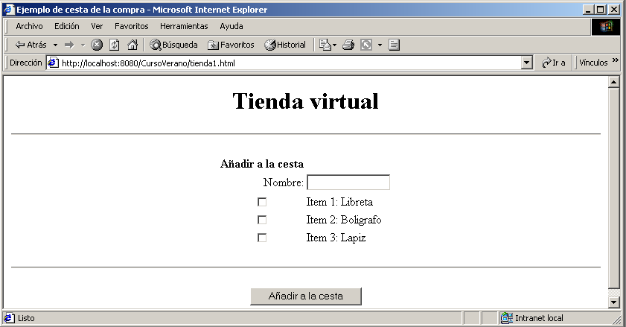
Introducción a los servlets
Ejercicios (1)
Probar el ejemplo Formulario2
Implementar una aplicación web que gestione una tienda por internet. La aplicación constará de un formulario, un servlet y una página web de salida.
  El formulario solicita el nombre del comprador y permite comprar tres productos (libreta, bolígrafo o lápiz). Tiene un botón enviar que envía la solicitud de compra.

Slide 58
Introducción a los servlets
Ejercicios (1)
(....)
  El servlet recibe la solicitud y construye una página de respuesta que imprime “hola <nombre>, tu cesta contiene, por el momento, <items de la cesta>”. Así como dos botones, uno para comprar más cosas, otro para salir.
  En el directorio Tienda1 se encuentra el formulario casi completo y el esqueleto del servlet
Probar el ejemplo anterior. Pide primero una libreta. Luego añade un bolígrafo. ¿Qué ocurre? ¿Qué anomalías se detectan?

Slide 59
Sesiones
Índice
I Introducción
II Rastreo/control de sesiones
III Ejemplo simple de rastreo de sesiones
IV Ejemplo avanzado de rastreo de sesiones

Slide 60
Sesiones
Introducción (I)
Implementar una aplicación web flexible
  Sesiones
    El servidor debe ser capaz de identificar que una serie de solicitudes de un mismo cliente están relacionadas
    Una sesión puede ser definida como un conjunto de interacciones entre un cliente y el servidor web que tienen lugar durante un período de tiempo
      Ejemplo: Conjunto de peticiones realizadas para consultar el correo a través página web formaría una sesión
    Una sesión puede estar formada por múltiples peticiones a un servlet o a distintos recursos en el mismo sitio web
  Estado
    El servidor debe recordar información relacionada con peticiones previas y otras decisiones tomadas
    Dado que HTTP es un protocolo sin estado, no sabe de manera automática a qué sesión pertenece cada petición
    Será, entonces, necesario que el cliente envíe y reciba datos sobre su sesión cada vez que realiza una petición

Slide 61
Sesiones
Introducción (II)
Los motores o contenedores son responsables de proporcionar los mecanismos básicos para crear y mantener sesiones.
Las formas más básicas (que no las más sencillas) de gestionar los datos de una sesión son
  Reescritura de URL
  Campos de formulario ocultos
Ambas técnicas escriben datos en el HTML enviado al navegador de una manera tal que éste tenga que incluirlos en la siguiente petición
Otra forma de mantener los datos de la sesión son las cookies

Slide 62
Sesiones
Introducción (III)
Cookie
  Pequeñas cadenas de texto enviadas por el servidor al cliente, almacenadas en la máquina del cliente y enviadas por el navegador con todas las peticiones al servidor
  Una cookie contiene un par nombre-valor con, posiblemente, una serie de atributos adicionales, que se intercambian en las cabeceras de petición y respuesta
    uid=luis; Max-age=3600; Domain=“.myserver.com”
  Los datos anteriores se corresponderían con una cookie con nombre uid y valor luis; se descartará pasados 3600 segundos; es válida para el dominio myserver.com

Slide 63
Sesiones
Introducción (IV)
Cookies
  El servidor recibe la cookie en las siguientes peticiones e identificará al cliente al que corresponde la solicitud
  Si un cliente decide rechazar cookies, no podrá enviar la cookie de vuelta al servidor y éste no podrá controlar la sesión del usuario

Slide 64
Sesiones
Introducción (V)
La especificación de la API de servlets necesita que los contenedores web implementen el control de sesiones utilizando cookies
  El contenedor automáticamente genera una cookie con nombre jsessionid
  Cuando el contenedor recibe una petición, busca dicha cookie y, de acuerdo con ello, controla las sesiones
Aparte de las cookies (automáticas) para el control de sesiones, el API de servlets proporciona mecanismos para introducir cookies en las respuestas

Slide 65
Sesiones
Rastreo/control de sesiones (I)
Para el desarrollo con servlets, es posible crear objetos sesión (HttpSession)
  La utilización de objetos sesión hace transparente al programador las cookies que identifican las sesiones
  Almacenan los datos y los hace accesibles a cualquier servlet invocado por el usuario durante la sesión
Para obtener un objeto HttpSession al que pertenece la solicitud actual, es necesario ejecutar el método getSession() del objeto HttpServletRequest (pasado como parámetro a doPost())

Slide 66
Sesiones
Rastreo/control de sesiones (II)
Obtener un objeto sesión
  El contenedor de servlets recibe el token como parte de la solicitud
  Cuando se invoca el método getSession(), el contenedor, basándose en este token, retorna el objeto HttpSession
    El contenedor es capaz de asociar una solicitud con un cliente y el objeto HttpSession representa esta asociación
  El contenedor mantiene este objeto durante la vida de la sesión del cliente o un periodo de tiempo configurado
  Dado que puede haber varios clientes enviando peticiones al contenedor, este mantiene un objeto sesión independiente por cada cliente → puedes asociar estado con cada HttpSession

Slide 67
Sesiones
Rastreo/control de sesiones (III)
Los métodos del objeto HttpSession se pueden dividir en
  Métodos que gestionan el ciclo de vida de la sesión
  Métodos para gestionar el estado
Métodos que gestionan el ciclo de vida de la sesión
  getCreationTime(): devuelve el instante en que se creó la sesión
  getID(): devuelve el ID de la sesión
  getLastAccessedTime()
  getMaxInactiveInterval()
  setMaxInactiveInterval(): Establece el tiempo en segundos que la sesión permanecerá inactiva entre peticiones antes de invalidarla
  isnew(): Cierto si la sesión ha sido creada pero el cliente no lo sabe
  invalidate()

Slide 68
Sesiones
Rastreo/control de sesiones (IV)
Métodos para gestionar el estado
  Además de identificar al cliente, es necesario recordar en el servidor información relacionada con la actuación previa del cliente
  setAttribute(): añade un elemento a la sesión
  getAttribute(): obtiene el valor almacenado para un nombre dado
  removeAttribute(): elimina un elemento de una sesión

Slide 69
Sesiones
Rastreo/control de sesiones (V)
Para rastrear sesiones en los servlets, lo primero que hay que hacer es obtener un objeto sesión
  public void doPost(HttpServletRequest request, HttpServletResponse response) throws ServletException, IOException
  { // Obtener el objeto sesion
  HttpSession sesion=request.getSession(true);
A continuación, ya se puede escribir y leer de él (únicamente objetos, nunca datos de tipos primitivos)
  // Añadir un elemento a la sesión
  Integer item=new Integer(2001);
  sesion.setAttribute(“miItemSesion”,item);
  // Leer un elemento de la sesión
  Integer item= (Integer)sesion.getAttribute(“miItemSesion”);
  int contador= item.intValue();

Slide 70
Sesiones
Rastreo/control de sesiones (VI)
Los objetos sesión son invalidados eventualmente por el sistema y destruidos cuando ha pasado determinado tiempo entre peticiones del usuario
El tiempo por defecto entre peticiones suele ser de varios minutos
  Puede cambiarse en el descriptor de despliegue (minutos)
    <session-config><session-timeout>300 </session-timeout></session-config>
En ciertos casos, puede ser necesario invalidar la sesión inmediatamente después de ser usada
En estas situaciones, únicamente es necesario invocar el método invalidate() del objeto sesión

Slide 71
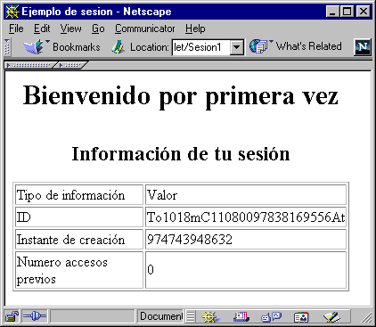
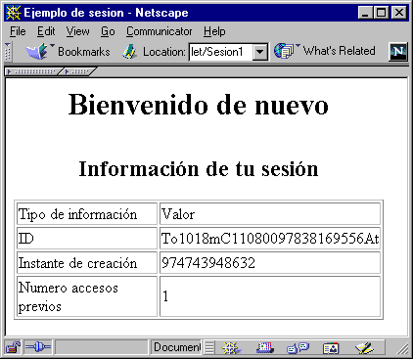
Sesiones
Ejemplo simple de control de sesiones (I)
El servlet irá mostrando el número de veces que lo hemos ejecutado dentro de la misma sesión
Cuando se superen las 5 veces, destruirá la sesión

Slide 72
Sesiones
Ejemplo simple de control de sesiones (II)
Código del servlet
import java.io.*;
import javax.servlet.*;
import javax.servlet.http.*;
import java.net.*;
import java.util.*;
public class Sesion1 extends HttpServlet {
public void doGet(HttpServletRequest request,
HttpServletResponse response)
throws ServletException, IOException
{
response.setContentType("text/html");
PrintWriter out= response.getWriter();
String titulo= "Ejemplo de sesion";
String cabecera;

Slide 73
Sesiones
Ejemplo simple de control de sesiones (III)
// Obtener objeto sesion
HttpSession session= request.getSession(true);
// Obtener del obj. sesion el numero previo de accesos
// Si no existe el numero, es el primer acceso
Integer numAccesos=
(Integer)session.getAttribute("nAccesos");
if (numAccesos == null) {
numAccesos=new Integer(0);
cabecera= "Bienvenido por primera vez";
}else {
cabecera= "Bienvenido de nuevo";
numAccesos= new Integer(numAccesos.intValue() + 1);
}
// Almacenar el nuevo valor de numero de accesos
session.setAttribute("nAccesos", numAccesos);

Slide 74
Sesiones
Ejemplo simple de control de sesiones (IV)
// Crear pagina para el usuario y enviar
out.println("<!DOCTYPE HTML PUBLIC \"-//W3C//DTD HTML 3.2//EN\">"
+ "<HTML>" + "<HEAD>"
+ " <TITLE>" + titulo + "</TITLE>"
+ "</HEAD>” + "<BODY>" + "<CENTER>"
+ "<H1>" + cabecera + "<H1>"
+ "<H2>Información de tu sesión</H2>"
+ "<TABLE BORDER>"
+ "<TR><TD>Información</TD><TD>Valor</TD></TR>"
+ "<TR><TD>ID</TD><TD>"+session.getId()+"</TD></TR>"
+ "<TR><TD>Instante de creación</TD><TD>" + session.getCreationTime() + "</TD></TR>"
+ "<TR><TD>Numero accesos previos</TD><TD>" + numeroAccesos + "</TD></TR>"
+ "</TABLE>");
out.println("</CENTER>" + "</BODY>" + "</HTML>");
out.close();

Slide 75
Sesiones
Ejemplo simple de control de sesiones (V)
// Hacer terminar la sesion cuando ya ha realizado mas de
// 5 conexiones
if ((numeroAccesos.intValue()) > 4)
session.invalidate();
} // de metodo doGet()
public void doPost(HttpServletRequest request,
HttpServletResponse response)
throws ServletException, IOException {
// doPost unicamente llama a doGet()
doGet(request, response);
} // de metodo doPost()
} // de clase Sesion1

Slide 76
Sesiones
Ejercicios
Probar el ejemplo
  Probarlo en primer lugar sin cookies
  Luego activar las cookies y probarlo sin tiempo límite de inactividad
  Por último, probarlo con tiempo límite de inactividad (1 minuto)
¿ Qué está ocurriendo?

Slide 77
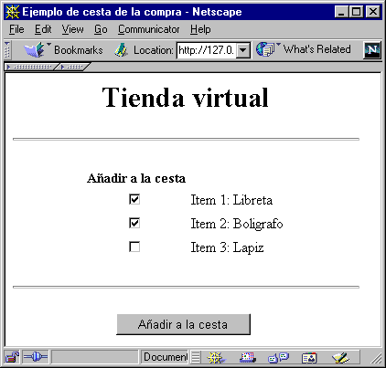
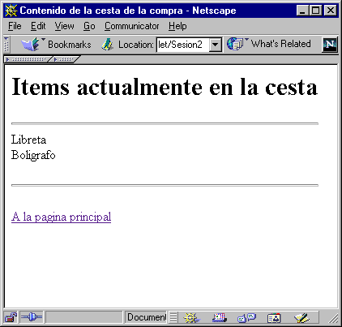
Sesiones
Ejemplo avanzado de rastreo de sesiones (I)
Ejemplo: tienda virtual (sesion2)
  Se añaden elementos a una cesta de la compra a través de un formulario
  Cada vez que se añade un elemento, se muestra el contenido de la cesta

Slide 78
Sesiones
Ejemplo avanzado de rastreo de sesiones (II)
El formulario anterior, en formato HTML:
...
<TABLE ALIGN="CENTER">
<TR>
<TD ALIGN="CENTER"><B>Añadir a la cesta</B></TD>
<TD ALIGN="CENTER"></TD>
</TR>
<TR>
<TD ALIGN="CENTER"><INPUT TYPE="CHECKBOX" NAME="item” VALUE="Libreta"> </TD>
<TD ALIGN="LEFT">Item 1: Libreta</TD>
</TR>
...
</TABLE><BR><HR><BR>
<INPUT TYPE="Submit" NAME"botonSubmit" VALUE="Añadir a la cesta">
...

Slide 79
Sesiones
Ejemplo avanzado de rastreo de sesiones (III)
El servlet funcionará de la manera siguiente
numeroItems 5
Item 0 Boligrafo
Item 1 Lapiz
Item 2 Libreta
Item 3 Lapiz
Item 4 Boligrafo

Slide 80
Sesiones
Ejemplo avanzado de rastreo de sesiones (III)
El servlet funcionará de la manera siguiente
  Obtiene, en primer lugar, un objeto sesión
  HttpSession sesion=request.getSession(true);
  A continuación, obtiene el número de ítems almacenados en la sesión actual (la primera vez que se conecta un usuario, el objeto número de items no existirá)
  Integer numeroItems=(Integer) sesion.getAttribute("numeroItems");

Slide 81
Sesiones
Ejemplo avanzado de rastreo de sesiones (III)
El servlet funcionará de la manera siguiente
  A continuación, se itera en los datos del formulario para estudiar si se ha seleccionado algún ítem
  Si se ha seleccionado alguno, se incrementa el número de ítems y se actualiza la sesión con el nuevo valor y el nuevo ítem
  for (int i=0; i<itemsSeleccionados.length; i++)
  { nombreItem=itemsSeleccionados[i];
  numeroItems=new Integer(numeroItems.intValue() + 1);
  // Almacenar el item bajo el nombre 'ItemX'
  sesion.setAttribute("Item"+numeroItems, nombreItem);
  // Almacenar el nuevo 'numeroItems'
  sesion.setAttribute("numeroItems",numeroItems);
  }

Slide 82
Sesiones
Ejemplo avanzado de rastreo de sesiones (III)
El servlet funcionará de la manera siguiente
  Finalmente, el servlet genera una página que contendrá el contenido actual de la cesta de la compra, a partir de la información almacenada en el objeto sesión
  // Enviar la respuesta al navegador, con el contenido de la cesta de la compra
  out.println("<!DOCTYPE HTML PUBLIC \"-//W3C//DTD HTML 3.2//EN\">“ + "<HTML>“ + "<HEAD>“ + "<TITLE>Contenido de la cesta de la compra</TITLE>“ + "</HEAD>“ + "<BODY>"
  + "<H1>Items actualmente en la cesta</H1>“ + "<HR>");
  for (int i=1; i<=numeroItems.intValue(); i++) {
  // Obtener el item denominado 'ItemX'
  String item=(String) sesion.getAttribute("Item"+i);
  out.println(item+"<BR>"); }

Slide 83
Sesiones
Ejemplo avanzado de rastreo de sesiones (IV)
Código completo del servlet
import java.io.*;
import java.util.*;
// Importar librerias de servlets
import javax.servlet.*;
import javax.servlet.http.*;
public class Sesion2 extends HttpServlet {
String miEmail, msgSubject, msgTo, mensaje;
public void doPost(HttpServletRequest request, HttpServletResponse response) throws ServletException, IOException
{// Obtener objeto sesion
HttpSession sesion=request.getSession(true);
// Obtener el numero de items del objeto sesion
Integer nItems=(Integer)sesion.getAttribute("numItems");
// Si la sesion es nueva, "numItems" no existira aun
if (nItems == null) nItems=new Integer(0);
response.setContentType("text/html");
PrintWriter out = response.getWriter();
// Obtener datos del formulario
String[] itemsSeleccionados; String nombreItem;
itemsSeleccionados=request.getParameterValues("item");

Slide 84
Sesiones
Ejemplo avanzado de rastreo de sesiones (V)
// Si se seleccionaron items, añadirlos al objeto sesion
if (itemsSeleccionados != null)
// Iterar sobre todos los items seleccionados
for (int i=0; i<itemsSeleccionados.length; i++) {
nombreItem=itemsSeleccionados[i];
numeroItems=new Integer(nItems.intValue() + 1);
// Almacenar el item bajo el nombre 'ItemX'
sesion.setAttribute("Item"+nItems, nombreItem);
// Almacenar el nuevo 'numItems'
sesion.setAttribute("numItems",nItems);
} // del for y del if
// Enviar respuesta al navegador: contenido de la cesta
out.println("<!DOCTYPE HTML PUBLIC \"-//W3C//DTD HTML 3.2//EN\">"
+ "<HTML>" + "<HEAD>“ + " <TITLE>Contenido de la cesta compra</TITLE>" + "</HEAD>" + "<BODY>“ + "<H1>Items actualmente en la cesta</H1>"+ "<HR>");
for (int i=1; i<=numeroItems.intValue(); i++) {
// Obtener el item denominado 'ItemX'
String item=(String) sesion.getValue("Item"+i);
out.println(item+"<BR>");
}
// Añadir un enlace hacia la pagina principal
out.println("<BR>” + "<HR>" + "<BR>");
out.println("<A HREF=\"../sesion2.html\">A la pagina principal</A>");
// Terminar la pagina html
out.println("</BODY>" + "</HTML>"); out.close();
} // del metodo doPost()
} // de la clase Sesion2

Slide 85
Sesiones
Ejercicios
Probar el ejemplo Sesión2 tal cual
Abrir dos instancias del navegador y ver qué ocurre con la tienda
Modificar el formulario para introducir un nuevo elemento: un rotulador (estudiar si es necesario modificar el servlet)
Modificar el servlet para que lleve la cuenta del número de unidades de cada producto seleccionadas y muestre en la página HTML cada nombre de producto con su número de unidades

Slide 86
Contextos
Índice
I Introducción
II El objeto ServletContext
III Ejemplo de uso de contextos

Slide 87
Contextos
Introducción (I)
Los objetos sesión permiten mantener en el servidor el estado relativo a un único cliente
¿ Cómo mantener el estado de nuestra aplicación web que no es específico de un usuario individual?
La respuesta es utilizar el contexto del servlet
  Define para el servlet una visión de la aplicación web y proporciona acceso a los recursos y utilidades comunes a todos los servlets de una misma aplicación
  Específico a una aplicación web ejecutándose en una JVM

Slide 88
Contextos
Introducción (II)
El objeto ServletContext representa los recursos compartidos por el grupo de servlets que configuran una aplicación web
La compartición se realizará de una manera similar a la que se realizaba con los objetos sesión: a través de atributos
La mayor parte de las implementaciones soportan múltiples contextos dentro del mismo servidor web, donde cada uno representa una aplicación individual
En la especificación actual de servlets, cada contexto se arraiga en un path específico del servidor web.

Slide 89
Contextos
El objeto ServletContext (I)
El objeto ServletContext es generado automáticamente por el contenedor de servlets
Como mínimo existe uno, compartido por todos los servlets que dependen de un servidor web
Para que un servlet obtenga su objeto ServletContext basta con que utilice el método getServletContext() del objeto HttpServlet
A su vez, HttpServlet obtiene este objeto del objeto ServletConfig que se le pasa durante la inicialización

Slide 90
Contextos
El objeto ServletContext (II)
Proporciona un conjunto de métodos que permiten almacenar y obtener información a compartir por todos los servlets que tienen acceso a él
  log(), getServerInfo()
  getAttribute(): devuelve un objeto almacenado en el contexto dado su nombre en forma de cadena de caracteres
  setAttribute(): almacena un objeto en el contexto con un nombre en forma de cadena de caracteres
  removeAttribute(): elimina un objeto almacenado en el contexto dado su nombre en forma de cadena de caracteres
    Mantienen el estado de la aplicación web
    Cualquier servlet puede establecer un atributo y cualquier otro de la misma aplicación puede obtenerlo, independientemente de si ambos servlets están sirviendo o no al mismo cliente
    Por medio de estos atributos, se comparte información común a todos los servlets

Slide 91
Contextos
Ejemplo de uso de contextos (I)
Contexto1: Ejemplo de uso del contexto de los servlets va a utilizar únicamente un atributo del contexto
Un primer servlet (Contexto11), introducirá un primer valor del atributo en el contexto (un entero con valor 100)
Un segundo servlet (Contexto12), accederá al atributo del contexto y lo modificará incrementándolo en un valor de 100
Finalmente, un tercer servlet (Contexto13), accederá al atributo únicamente para consultar su valor
Todos los servlets anteriores devolverán un resultado en forma de página HTML con el valor actual del atributo

Slide 92
Contextos
Ejemplo de uso de contextos (II)
import java.io.*;
import javax.servlet.*;
import javax.servlet.http.*;
public class Contexto11 extends HttpServlet {
public void doGet(HttpServletRequest request,
HttpServletResponse response)
throws ServletException, IOException
{
response.setContentType("text/html");
PrintWriter out= response.getWriter();
String titulo= "Ejemplo de contexto";
String cabecera= "Prueba de contexto (yo coloco el
valor compartido en el contexto)";
Integer miAtrib= new Integer(100);
// Introducir un valor en el contexto
getServletContext().setAttribute("miAtributo",miAtrib);

Slide 93
Contextos
Ejemplo de uso de contextos (III)
out.println("<!DOCTYPE HTML PUBLIC \"-//W3C//DTD HTML 3.2//EN\">"
+ "<HTML>” + "<HEAD>"
+ " <TITLE>" + titulo + "</TITLE>"
+ "</HEAD>" + "<BODY>” + "<CENTER>"
+ "<H1>" + cabecera + "</H1>"
+ "<H2>Introducido el valor " + miAtrib.intValue() + " en el contexto</H2>");
out.println("</CENTER>" + "</BODY>" + "</HTML>");
out.close();
}
public void doPost(HttpServletRequest request,
HttpServletResponse response)
throws ServletException, IOException {
doGet(request, response);
}
}

Slide 94
Contextos
Ejemplo de uso de contextos (IV)
...
public class Contexto12 extends HttpServlet {
...
String cabecera= "Prueba de contexto (obtener el valor compartido y modificarlo)";
// Obtener un valor del contexto
Integer miAtrib=(Integer)
getServletContext().getAttribute("miAtributo");
// Crear pagina para el usuario y enviar
out.println(...
+ "<H2>En el contexto he encontrado el valor: " +
miAtrib.intValue() + " y lo voy a modificar</H2>");
out.println("</CENTER>" + "</BODY>” + "</HTML>");
out.close();
// Modificar el valor del atributo en el contexto
Integer miAtribIncr=new Integer(100+miAtrib.intValue());
getServletContext().setAttribute("miAtributo",
miAtribIncrementado);
} ...

Slide 95
Contextos
Ejemplo de uso de contextos (V)
...
public class Contexto13 extends HttpServlet {
...
String cabecera= "Prueba de contexto (obtener el valor compartido)";
// Obtener un valor del contexto
Integer miAtrib=(Integer)
getServletContext().getAttribute("miAtributo");
// Crear pagina para el usuario y enviar
out.println(...
+ "<H2>En el contexto he encontrado el valor: " +
miAtrib.intValue() + </H2>");
out.println("</CENTER>" + "</BODY>” + "</HTML>");
out.close();
}
...

Slide 96
Contextos
Ejercicios
Dentro de la aplicación CursoVerano, crear un servlet Ingresos y otro servlet Gastos. Comparten una variable común Saldo. Ingresos ingresa 100 euros. Gastos retira 50 euros. Un tercer servlet ConsultaSaldo, muestra el valor actual del saldo en el banco. Utiliza como interfaz la página web banco.html (directorio Banco)

Slide 97
Otros usos de los servlets
Índice
Introducción
Uso de applets como interfaz
Colaboración de servlets: Gestor o despachador de solicitudes
Manipulación de ficheros XML desde servlets
Ejemplos
Ejercicios

Slide 98
Otros usos de los servlets
Introducción
En el modelo básico, el servlet cumplía los requerimientos básicos para
  Actuar de interfaz
  Servir las peticiones completamente.
Sin embargo, es posible que un único servlet no sea capaz de cumplir adecuadamente ambos requerimientos
  Uso de applets como interfaz
  Colaboración de servlets

Slide 99
Uso de applets como interfaz
Introducción
Los formularios HTML no son la única manera de enviar información a los servlets
Los applets (programas en Java que se ejecutan dentro del navegador) proporcionan también dicha funcionalidad
El applet podría dedicarse, por ejemplo, a realizar tareas de validación de los datos introducidos por el usuario (por ejemplo, que el DNI tenga 8 dígitos), dejando para el servlet su tratamiento, pero ya con la certeza de que los datos son correctos
El applet es una buena interfaz, pero puede no ser la mejor elección para llevar a cabo un procesamiento serio de datos (que se llevaría a cabo en el servidor).

Slide 100
Uso de applets como interfaz
Comunicación applet-servlet
El applet abre una comunicación con el servlet (DataOutputStream) y envía una solicitud HTTP al servidor para ejecutar un servlet como si se tratase de una petición desde un formulario HTML
El applet abre una comunicación de entrada (InputStreamReader) con el servidor y recupera el resultado del servlet.
Solicitud HTTP a través del objeto DataOutput creado por el objeto URLConnection
Applet
de
Java
Servlet
Envío de resultados formateados a través del objeto DataInputStream creado por el objeto URLConnection
objeto
ResultSet
Consulta
SQL
Base de
datos

Slide 101
Uso de applets como interfaz
Construcción de una aplicación con un applet como interfaz
Crear la interfaz html que invocará al applet y que actuará de interfaz con el usuario final
Crear el applet
  El código del applet que se comunicará con el servlet debe estar contenido en un bloque try ... catch que capture las excepciones IOException y MalformedURLException
  Crear un objeto URL con parámetro la url del servlet y abrir una conexión con esa dirección
    URL u=new URL(“http:// ...”);
    URLConnection uc=u.openConnection();

Slide 102
Uso de applets como interfaz
Construcción de una aplicación con un applet como interfaz
Crear el applet (... continúa)
  Establecer los parámetros de la conexión
    Permitir entrada/salida
      uc.setDoOutput(true/false);
      uc.setDoOutput(true/false);
    Permitir/restringir el uso de caché
      uc.setUseCache(true/false);
    Establecer el tipo de solicitud
      uc.setRequestProperty(“Content-type”, “application/x-www-form-urlencoded”);
  Codificar las solicitudes HTTP antes de enviarlas
    Se utiliza el método estático encode de la clase URLEncoder
      String solicitud=URLEncoder.encode(“”);

Slide 103
Uso de applets como interfaz
Construcción de una aplicación con un applet como interfaz
Crear el applet (... continúa)
  Enviar la solicitud al servidor
    Se abre un stream de salida a través de la conexión URL abierta
    Se escribe en él la solicitud
    Se envía
    Se cierra el stream
    DataOutputStream dos=new DataOutputStream(uc.getOutputStream()));
    dos.writeBytes(solicitud);
    dos.flush();
    dos.close();

Slide 104
Uso de applets como interfaz
Construcción de una aplicación con un applet como interfaz
Obtener resultados del servlet
  En el mismo bloque try ... catch
  Se crea un Stream de entrada a través del objeto URLConnection
  Se utiliza el método read del stream para leer los resultados
  InputStreamReader in=new InputStreamReader(uc.getInputStream());
  int c=in.read();
  while (c!=-1) c=in.read();
  in.close();
Codificar el servlet igual que si la interfaz fuese una página html

Slide 105
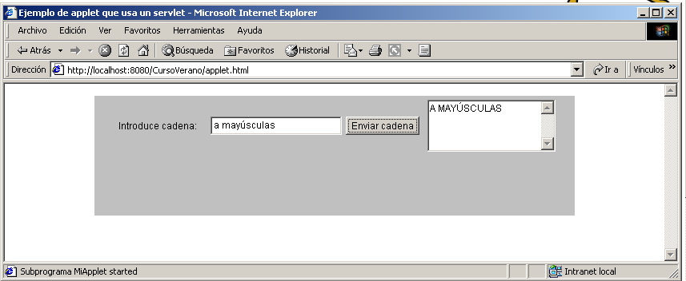
Otros usos de los servlets
Uso de applets como interfaz
Ejemplo de applet (I)
  El applet a construir aceptará cadenas de caracteres del usuario y pedirá al servlet que las pase a mayúsculas, mostrando el resultado el propio applet

Slide 106
Uso de applets como interfaz
Ejemplo de applet (II)
Paso 1: Código HTML de la página que aloja el applet
<!DOCTYPE HTML PUBLIC "-//W3C//DTD HTML 3.2 Final//EN">
<HTML>
<HEAD>
<TITLE>Ejemplo de applet que usa un servlet</TITLE>
</HEAD>
<BODY>
<CENTER>
<APPLET CODE=“MiApplet.class" WIDTH=600 HEIGHT=150>
</APPLET>
</CENTER>
</BODY>
</HTML>

Slide 107
Uso de applets como interfaz
Ejemplo de applet (III)
Paso 2: Crear la interfaz de usuario, el applet (I)
...
public class MiApplet extends Applet implements ActionListener {
TextField campoTexto; TextArea campoResultados;
Button botonEjecutar;
public void init() {
Panel p1=new Panel();
p1.setLayout(new FlowLayout(FlowLayout.LEFT));
p1.add(new Label("Introduce cadena:"));
campoTexto=new TextField("",20);
p1.add(campoTexto);
botonEjecutar=new Button("Enviar cadena");
botonEjecutar.addActionListener(this);
p1.add(botonEjecutar);
add("North",p1);
campoResultados=new TextArea(3,20);
add("Center",campoResultados);
}

Slide 108
Uso de applets como interfaz
Ejemplo de applet (IV)
Paso 2: Crear la interfaz de usuario, el applet (II)
public void ejecutarAccion() {
String cadenaIntroducida=campoTexto.getText();
try {
URL url=new URL("http://localhost:8080/CursoVerano/ServletApplet");
String cadenaEnvio=URLEncoder.encode("cadena") + "=" +
URLEncoder.encode(cadenaIntroducida);
URLConnection uc=url.openConnection();
uc.setDoOutput(true); uc.setDoInput(true); uc.setUseCaches(false);
uc.setRequestProperty("Content-type", "application/x-www-form-urlencoded");
DataOutputStream dos=new DataOutputStream(uc.getOutputStream());
dos.writeBytes(cadenaEnvio); dos.flush(); dos.close();

Slide 109
Uso de applets como interfaz
Ejemplo de applet (V)
Paso 3: Obtener resultados
InputStreamReader in= new InputStreamReader(uc.getInputStream());
int chr= in.read();
while (chr != -1) {
campoResultados.append(String.valueOf((char) chr));
chr=in.read();
}
in.close();
} catch(MalformedURLException e) { campoResultados.setText(e.toString());}
catch(IOException e) { campoResultados.setText(e.toString());}
}
public void actionPerformed(ActionEvent ae) {
ejecutarAccion();
}
}

Slide 110
Uso de applets como interfaz
Ejemplo de applet (VI)
Paso 4: Código fuente del servlet
import java.util.*;
import java.io.*;
import javax.servlet.*;
import javax.servlet.http.*;
public class ServletApplet extends HttpServlet {
public void doGet(HttpServletRequest request, HttpServletResponse response)
throws ServletException, IOException
{
response.setContentType("text/html");
PrintWriter out= response.getWriter();
String cadenaIntroducida=request.getParameter("cadena");
String cadenaRetornada=cadenaIntroducida.toUpperCase();
out.println(cadenaRetornada); out.close();
}
public void doPost(HttpServletRequest request, HttpServletResponse response)
throws ServletException, IOException {
doGet(request, response); }
}

Slide 111
Otros usos de los servlets
Colaboración de servlets: Gestor de solicitudes (I)
En el modelo por defecto, un servlet recibe una solicitud HTTP, ejecuta cierta aplicación y prepara la respuesta.
Sin embargo, existen ciertos casos en los que este modelo básico no es adecuado
  Un servlet recibe una solicitud HTTP de un cliente, procesa la aplicación y una página JSP indica la respuesta: el servlet no es responsable de la generación de la respuesta
  Un servlet recibe una solicitud HTTP de un cliente, procesa parcialmente la aplicación y envía el resto de la solicitud a otro servlet que completa la aplicación, preparando la respuesta o solicitándolo a una página JSP.
En ambos casos, el servlet no es completamente responsable de procesar la solicitud, sino que delega el procesamiento a otro servlet
Posibilidades: Servlet chaining y Request dispatching

Slide 112
Otros usos de los servlets
Colaboración de servlets: Gestor de solicitudes (II)
Request dispatching
  Permite a los servlets o páginas jsp despachar una solicitud a otro servlet, página jsp o página html, que serán los responsables de cualquier procesamiento posterior y de generar la página de respuesta.
  El procedimiento es similar a cuando un contenedor recibe una solicitud, construye los objetos request y response e invoca el método service() del servlet con ambos objetos: el contenedor web despacha una solicitud al servlet.
  Si el servlet quiere despacharla a un segundo servlet después de haber llevado a cabo algunos preliminares, el primer servlet debería ser capaz de obtener una referencia al segundo servlet y, utilizando esta referencia, invocar el método correspondiente.

Slide 113
Otros usos de los servlets
Colaboración de servlets: Gestor de solicitudes (III)
Se basa en la interfaz RequestDispatcher
  Encapsula una referencia a otro recurso web en un path específico
  Un objeto RequestDispatcher se puede utilizar para despachar solicitudes a otros servlets o páginas jsp.
Obtener un objeto RequestDispatcher
  Los métodos de javax.servlet.ServletContext
    public RequestDispatcher getRequestDispatcher(String path)
      Requiere el path absoluto del recurso
      Partiendo del contexto raíz: /contexto/path
    public RequestDispatcher getNamedDispatcher(String name)
      Acepta un nombre asociado con el servlet
      Se trata del mismo nombre que se especifica en el elemento <servlet-name> en el descriptor de despliegue
  El método de javax.servlet.ServletRequest
    public RequestDispatcher getRequestDispatcher(String path)
      Acepta el path relativo

Slide 114
Otros usos de los servlets
Colaboración de servlets: Gestor de solicitudes (IV)
Interfaz RequestDispatcher
  public void forward(ServletRequest req, ServletResponse res) throws ServletExceptio, java.io.IOException
    Permite reenviar una solicitud a otro servlet o página jsp o fichero html en el servidor, que será quien tenga la responsabilidad de producir una respuesta.
  public void include(ServletRequest req, ServletResponse res) throws ServletExceptio, java.io.IOException
    Permite incluir el contenido producido por otro recurso en la respuesta al servlet

Slide 115
Otros usos de los servlets
Colaboración de servlets: Gestor de solicitudes (V)
Ejemplo
  Servicio técnico con comprobación de registro de usuarios
ServicioTecnico
Cliente registrado
forward
POST
forward
colaboración.html
Intro
invitado
forward
registro.html
Registro
POST

Slide 116
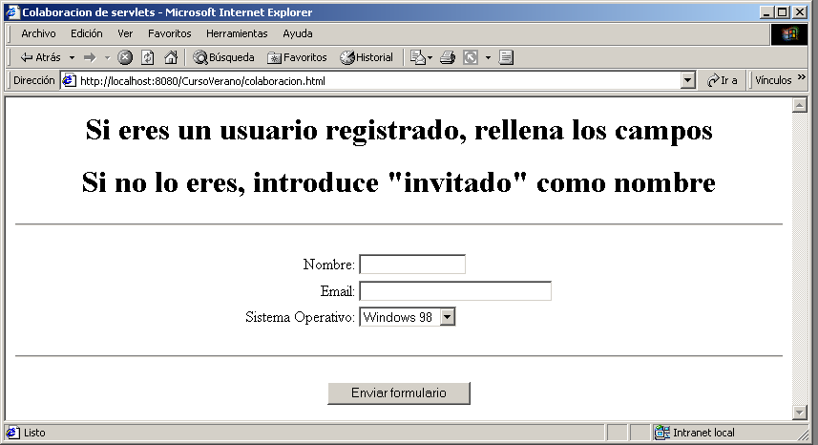
Otros usos de los servlets
Colaboración de servlets: Gestor de solicitudes (VI)
Página inicial

Slide 117
Otros usos de los servlets
Colaboración de servlets: Gestor de solicitudes (VII)
colaboracion.html
<!DOCTYPE HTML PUBLIC "-//W3C//DTD HTML 3.2 Final//EN">
<HTML>
<HEAD> <TITLE>Colaboracion de servlets</TITLE></HEAD>
<BODY>
<FORM ACTION="http://localhost:8080/CursoVerano/Intro" METHOD="POST">
<CENTER>
<H1>Si eres un usuario registrado, rellena los campos</H1>
<H1>Si no lo eres, introduce "invitado" como nombre </H1>
.......
<INPUT TYPE="Submit" NAME"botonSubmit" VALUE="Enviar formulario">
<BR>
</BODY>
</HTML>

Slide 118
Otros usos de los servlets
Colaboración de servlets: Gestor de solicitudes (VIII)
Servlet inicial (Intro.java)
public void doPost(HttpServletRequest req, HttpServletResponse res) throws ServletException, IOException
{
// obtener los datos del formulario
miNombre=req.getParameter("textoNombre");
.....
// Determinar si entra como invitado o como usuario
// Realmente implicaría una consulta a BD
if (miNombre.compareTo("invitado")==0) {
// Si es invitado, se envía la solicitud a la página de registro
RequestDispatcher rd = getServletContext().getRequestDispatcher("/registro.html");
rd.forward(req, res); }

Slide 119
Otros usos de los servlets
Colaboración de servlets: Gestor de solicitudes (IX)
Servlet inicial (...sigue)
else {
// Si es un usuario registrado, se envía la solicitud a la página de servicio
RequestDispatcher rd =
getServletContext().getNamedDispatcher("ServicioTecnico");
rd.forward(req, res); }
}
}

Slide 120
Otros usos de los servlets
Colaboración de servlets: Gestor de solicitudes (X)
Página web de registro (...sigue)
<!DOCTYPE HTML PUBLIC "-//W3C//DTD HTML 3.2 Final//EN">
<HTML> <HEAD>
<TITLE>Registro usuarios invitados</TITLE>
</HEAD>
<BODY>
<FORM ACTION="http://localhost:8080/CursoVerano/Registro" METHOD="POST">
<H1>Rellena los campos para registrarte como usuario </H1>
......
<INPUT TYPE="Submit" NAME"botonSubmit" VALUE="Enviar formulario">
.....

Slide 121
Otros usos de los servlets
Colaboración de servlets: Gestor de solicitudes (XI)
Servlet de registro (Registro.java)
public void doPost(HttpServletRequest req, HttpServletResponse res) throws ServletException, IOException
{ ......
// obtener los datos del formulario registro.html
miNombre=req.getParameter("textoNombre");
.......
// ACCIONES NECESARIAS PARA REGISTRAR AL USUARIO
// usuario ya registrado, dar servicio técnico
RequestDispatcher rd = getServletContext().getNamedDispatcher("ServicioTecnico");
rd.forward(req, res);
}
}

Slide 122
Otros usos de los servlets
Colaboración de servlets: Gestor de solicitudes (XII)
Servlet de servicio técnico (ServicioTecnico.java)
public void doPost(HttpServletRequest request, HttpServletResponse response)
throws ServletException, IOException
{ .....
// obtener los datos del formulario
....
// Enviar la respuesta al navegador, con el resultado del procesamiento del formulario
out.println("<!DOCTYPE HTML PUBLIC \"-//W3C//DTD HTML 3.2//EN\">"
+ "<HTML>“ + "<HEAD>“ + " <TITLE>" + "Usuario Registrado ..... " + miNombre + "</TITLE>“ + "</HEAD>“ + "<BODY>“ .......
out.close();
} }

Slide 123
Otros usos de los servlets
Manipulación de ficheros XML desde servlets (I)
Existe la posibilidad de que los servlets realicen cierto procesamiento de los ficheros XML
  Generar un fichero XML y lo devuelven al navegador
    Es necesario que el navegador entienda xml
    El resultado es la aplicación de una hoja de estilos al fichero xml.
  Procesan un fichero XML para transformarlo en HTML y devolverlo a un navegador que no entiende XML.

Slide 124
Otros usos de los servlets
Manipulación de ficheros XML desde servlets (II)
Ejemplo: Generar un fichero XML
  Tipo del contenido: text/xml
....
public void doGet(...)throws ...
{....
response.setContentType("text/xml");
PrintWriter out = response.getWriter();
out.println("<?xml version=\"1.0\"?>");
out.println("<?xml-stylesheet type=\"text/xsl\" href=\"http://localhost:8080/examples/escuelaIE.xsl\"?>");
out.println("<planestudios>");
out.println("<asignatura codigo=\"1\">");
...
out.println("</planestudios>");
out.close();
}
}

Slide 125
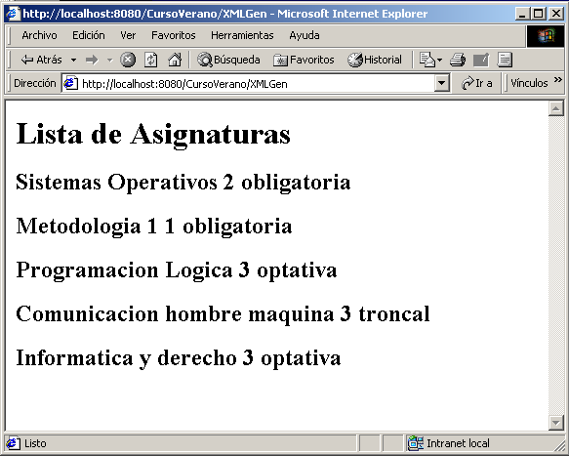
Otros usos de los servlets
Manipulación de ficheros XML desde servlets (III)

Slide 126
Otros usos de servlets
Ejercicios
Aplicación que utilice la comunicación de servlets (Utiliza una copia de los ficheros de la aplicación anterior. Modifícalos según necesites)
Plan92
Plan 92
forward
POST
include
curso.html
Intro
Plan 2002
forward
Plan2002
Nota
include

Slide 127
Otros usos de servlets
Ejercicios
Aplicación que utilice la comunicación de servlets
  Curso.html: página web que solicita el nombre del alumno, el plan de estudios (1992 o 2002) y la nota del test1 y del tes2.
  Intro.java: Servlet que recibe los datos y comprueba que la nota esté entre 0 y 10. Si no, error. Inspecciona el plan de estudios. Si es el 1992, redirecciona la solicitud al servlet Plan92. Si el el 2002, al servlet Plan02.
  Plan92 y Plan02: Imprimen la cabecera “Alumno del plan XXX” y el cuerpo de la página “Hola <nombre>”. El resto lo calcula el servlet Nota.
  Nota.java: Calcula la nota como la suma de ambas entre dos y escribe como resultado la línea “tu nota es XXX”

Slide 128
Seguridad en los servlets de Java
Índice
Introducción
Seguridad declarativa
Servicios proporcionados por la especificación de servlets para la seguridad por programa
Servicios proporcionados por la especificación de servlets para la seguridad declarativa
Ejemplos y ejercicios

Slide 129
Seguridad en los servlets de Java
Introducción (I)
Un requerimiento habitual a la hora de implementar aplicaciones web es controlar el acceso a la aplicación
  Las aplicaciones web normalmente las crean desarrolladores que luego las venden, las reparten o, como mínimo, se las transfieren a un administrador para su instalación en un entorno operativo.
  Las aplicaciones web contienen recursos que pueden ser accedidos por muchos usuarios
  Estos recursos atraviesan fronteras no protegidas (como internet)
Aproximaciones
  Seguridad declarativa: se basa en el apoyo proporcionado por el contenedor
  Seguridad por programa: El desarrollador implementa la seguridad escribiendo código en el programa para controlar el acceso a los recursos.

Slide 130
Seguridad en los servlets de Java
Introducción (II)
Seguridad por programa
  Es la más implementación más común
    Tradicionalmente se ha hecho así
    Cuando la seguridad declarativa únicamente no es suficiente para expresar el modelo de seguridad de la aplicación
  Implementación habitual
    Usa formularios de login para acceder a la aplicación y mantiene una base de datos creada previamente con pares (login, clave)
    Cuando el usuario rellena y envía el formulario
      Un servlet programado exprofesso para controlar el acceso recibe la solicitud y autentifica al usuario
      Se conecta a la base de datos y comprueba la correspondencia entre el login y la clave suministrados
      Si tiene éxito, redirige al usuario al servlet de entrada a la aplicación
    Es necesario evitar que los usuario accedan directamente al servlet de entrada: rastreo de sesiones
      Se define un atributo en el objeto sesión cuando el usuario se autentifique

Slide 131
Seguridad en los servlets de Java
Introducción (III)
Seguridad declarativa (I)
  No se programa un servlet específico para controlar el acceso
  Descansa sobre los mecanismos proporcionados por el contenedor de servlets
    Autentificación
      Medio por el que entidades que se comunican garantizan una a la otra que están actuando en nombre de usuarios específicos que tienen autorización de acceso a los recursos.
    Control de acceso a los recursos
      Medio por el cual la interacción con los recursos está limitada a usuarios o programas con el fin de garantizar la integridad, confidencialidad
    Integridad de datos
      Medios utilizados para verificar que la información no ha sido modificada por terceros mientras estaba transmitiéndose.
    Confidencialidad o privacidad de datos.
      Medios utilizados para asegurar que la información está disponible sólo para aquellos usuarios que tienen autorización de acceso a la misma.

Slide 132
Seguridad en los servlets de Java
Introducción (IV)
Seguridad declarativa (II)
  Se basa en declarar, para cada recurso, los requerimientos de control de acceso y los privilegios (rol) que debería tener un usuario que acceda al mismo.
  Contenedor
    Implementa el mecanismo de autentificación, es decir, implementa el servlet que realiza las funciones de login
    Si detecta que no hay un usuario autentificado asociado con la sesión, redirige al usuario a una página de login, verifica el nombre y la clave y, si son válidos, permite el acceso del usuario
  Desarrollador de la aplicación web
    Para que el contenedor sepa que un recurso (un servlet, una página web o cualquier otro recurso) necesita autentificación de acceso, es necesario darle instrucciones al respecto
    Añade en el descriptor de despliegue la información necesaria para describir qué recursos necesitan autentificación de acceso.

Slide 133
Seguridad en los servlets de Java
Seguridad declarativa (I)
Se refiere a los medios para expresar la estructura de seguridad de una aplicación
En la plataforma J2EE el mecanismo de autentificación se basa en roles: designan las responsabilidades y privilegios que tiene un usuario
  Ejemplo: si tres usuarios, pepi, lucy y bom son designadas administradoras de una aplicación, se les puede asignar un rol, aplicationAdmin.
  El objetivo es que, únicamente aquellos usuarios que tengan unos determinados privilegios, es decir, un rol, puedan invocar unos servicios determinados, unos servlets específicos.

Slide 134
Seguridad en los servlets de Java
Seguridad declarativa (II)
El descriptor de despliegue (web.xml) es el medio elemental para declarar esta seguridad en las aplicaciones web
  En él, el desarrollador de la aplicación indica qué requerimientos de seguridad tiene una aplicación
  En tiempo de ejecución, el contenedor utiliza esta representación para garantizar autentificación y autorización
  El modelo de seguridad se aplica a la parte estática de la aplicación web y a los servlets dentro de la aplicación que son solicitados por el cliente
  No se aplica cuando el servlet utiliza RequestDispatcher para invocar un recurso estático o un servlet utilizandoun forward() o un include().

Slide 135
Seguridad en los servlets de Java
Servicios proporcionados por la especificación de servlets para seguridad por programa (I)
Se basa en un conjunto de métodos de la interfaz HttpServletRequest que permiten al servlet tomar decisiones basadas en la información obtenida
public String getRemoteUser()
  Devuelve el login que el cliente utilizó para autentificarse o null, si ningún usuario se ha autentificado
public java.security.Principal getUserPrincipal()
  Devuelve un objeto Principal asociado con la sesión actual del usuario o null, si ningún usuario se ha autentificado.
  Un objeto Principal se utiliza para representar una identidad, como el login o incluso un certificado digital, que pertenece al usuario que realiza la solicitud

Slide 136
Seguridad en los servlets de Java
Servicios proporcionados por la especificación de servlets para seguridad por programa (II)
Interfaz HttpServletRequest (......)
  public String getAuthType()
    Devuelve el tipo de autentificación utilizado para proteger el servlet.
    Los posibles valores de retorno son: BASIC, SSL, NULL
  public boolean isUserInRole(String role)
    Determina si el usuario está en el rol de seguridad indicado como argumento o null si ningún usuario se ha autentificado.

Slide 137
Seguridad en los servlets de Java
Servicios proporcionados por la especificación de servlets para seguridad declarativa (I)
Consta de varios pasos
  Indicar las restricciones de seguridad. Se lleva a cabo en el descriptor de despliegue.
  La forma de realizar la autentificación, de entre las vistas
  Los usuarios definidos en el sistema y sus roles

Slide 138
Seguridad en los servlets de Java
Servicios proporcionados por la especificación de servlets para seguridad declarativa (II)
Restricciones de seguridad: Consiste en indicar los recursos a proteger, los usuarios, el modo de autentificación y la forma de transmitir los datos
  <security-constraint>
  ....
  </security-constraint>
Colección de recursos web
    <web-resource-collection>
    .....
    </web-resource-collection>
  Conjunto de URL y métodos HTTP que describen el conjunto de recursos a ser protegidos
  Todas las solicitudes que se refieran a un recurso que encaje con algún patrón URL está sujeto a las restricciones

Slide 139
Seguridad en los servlets de Java
Servicios proporcionados por la especificación de servlets para seguridad declarativa (III)
Restricciones de autorización
  <auth-constraint> .... </auth-constraint>
  Conjunto de roles a los que deben pertenecer los usuarios para poder acceder a los recursos descritos en la colección anterior
  Si el usuario no es parte de un rol autorizado, se le deniega el acceso al recurso.
  Si no se define ningún rol, no se permite el acceso de ningún usuario a la parte de la aplicación web definida en la restricción de seguridad.
User data constraint
  <user-data-constraint> .... </user-data-constraint>
  Especifica el modo en que los datos deberían transmitirse
  Posibles valores
    NONE: No se requiere transporte de datos
    INTEGRAL: el mecanismo subyacente de transmisión debe asegurar la integridad de los datos
    CONFIDENTIAL: el mecanismo subyacente de transmisión debe evitar que otras entidades puedan ver los datos.

Slide 140
Seguridad en los servlets de Java
Servicios proporcionados por la especificación de servlets para seguridad declarativa (IV)
Configuración de login
  <login-config> .... </login-config>
  Especifica cómo se llevará a cabo la autentificción.
  Si se basa en formularios, es necesario indicar una página de login y una página de error.
  El contenedor envía automáticamente la página de login cuando se solicita acceso a un recurso protegido.
  Si falla, se envía la página de error
Usuarios
  Consiste en definir usuarios con sus claves asociadas y sus roles.
  <tomcat-users>
    <user name=“xxxx” password=“yyyyy” roles=“z”/>
  </tomcat-users>
  Depende de la implantación concreta de la especificación
  En el caso de Tomcat, se lleva a cabo en el fichero
  %CATALINA-HOME%\conf\tomcat-users.xml

Slide 141
Seguridad en los servlets de Java
Servicios proporcionados por la especificación de servlets para seguridad declarativa (V)
Página de login y de error
  Páginas html normales que realizan la tarea de recoger datos para la posterior autentificación
  Se basan en un formulario:
    <FORM ACTION=“j_security_check” METHOD=“POST”>
    <INPUT TYPE=“text” NAME=“j_username”>
    <INPUT TYPE=“password” NAME=“j_password”>
  La especificación de servlets requiere que el parámetro ACTION del formulario sea j_security_check, el nombre del login j_username y el de la password j_password
  j_security_check es un recurso del contenedor que implementa la autentificación

Slide 142
Seguridad en los servlets de Java
Servicios proporcionados por la especificación de servlets para seguridad declarativa (V)
Ejemplo: fichero web.xml
<security-constraint>
<display-name>Ex....Constraint</display-name>
<web-resource-collection>
<web-resource-name>...</web-resource-name>
<url-pattern> /servlet/HelloWorldExample
</url-pattern>
</web-resource-collection>
<auth-constraint>
<role-name>tomcat</role-name>
<role-name>role1</role-name>
</auth-constraint>
</security-constraint>

Slide 143
Seguridad en los servlets de Java
Servicios proporcionados por la especificación de servlets para seguridad declarativa (VI)
Ejemplo: fichero web.xml
<!-- Default login configuration uses form-based authentication -->
<login-config>
<auth-method>FORM</auth-method>
<realm-name>Example Form-Based Authentication Area</realm-name>
<form-login-config>
<form-login-page>/login.html</form-login-page>
<form-error-page>/error.html</form-error-page>
</form-login-config>
</login-config>

Slide 144
Seguridad en los servlets de Java
Servicios proporcionados por la especificación de servlets para seguridad declarativa (VII)
Fichero tomcat-users.xml
<tomcat-users>
<user name="tomcat" password="tomcat" roles="tomcat" />
<user name="role1" password="tomcat" roles="role1" />
<user name="both" password="tomcat" roles="tomcat,role1" />
<user name="lourdes" password="abcd" roles="usuario,manager" />
</tomcat-users>

Slide 145
Seguridad en los servlets de Java
Servicios proporcionados por la especificación de servlets para seguridad declarativa (VIII)
Ficheros login.html y error.html
<html>
....
<form action="j_security_check“ METHOD="POST">
<table border="0" cellspacing="5">
<th align="right">Username:</th>
<td align="left"><input type="text"
name="j_username"></td>
...
<th align="right">Password:</th>
<td align="left"><input type="password“
name="j_password"></td>
.....
</form> </body> </html>

Slide 146
Seguridad en los servlets de Java
Servicios proporcionados por la especificación de servlets para seguridad declarativa (IX)
Ejercicios
  Controlar el acceso a cualquiera de las aplicaciones desarrolladas hasta ahora.

Slide 147
Despliegue de una aplicación web
Índice
Estructura de directorios de una aplicación web
Correspondencia entre solicitudes y servlets
Páginas de error
Distribución de una aplicación web

Slide 148
Despliegue de una aplicación web
Estructura de directorios de una aplicación web (I)
Estructura de la aplicación
%TOMCAT_HOME%\webapps
\CursoVerano
\fuentes
\Servlet.java
\index.html
\WEB-INF
\web.xml
\classes
\Servlet.class
URL utilizado para acceder
  http://localhost:8080/CursoVerano
URL utilizado para ejecutar un servlet
  http://localhost:8080/CursoVerano/path indicado en el despliegue

Slide 149
Despliegue de una aplicación web
Estructura de directorios de una aplicación web (II)
Es posible crear una aplicación nueva
  Nuevo directorio dentro del directorio webapps
  Mantener la estructura de directorios
  Añadir un contexto nuevo con el manager
Otra aprox. es mantener el directorio lourdes en el área de trabajo personal y no como parte de la estructura de directorios de tomcat
Ejemplo
  Supongamos que d:\trabajo es mi directorio de trabajo
  En él desplegamos una aplicación accesible con el nombre aplicación
  Mantenemos la misma estructura
  d:\trabajo
  \aplicación
  \fuentes
  \Servlet.java
  \index.html
  \WEB-INF
  \web.xml
  \classes
  \Servlet.class

Slide 150
Despliegue de una aplicación web
Correspondencia entre solicitudes y servlets (I)
Hasta ahora, se ha accedido a los servlets a través de un path como /contexto/servlet/nombredelservlet
Existen dos posibilidades de modificar este path para darle un significado más cercano.
Alias
  Los alias permiten utilizar el servlet a través de un nombre distinto al de su clase.
  Se establecen en el fichero de despliegue de la aplicación
  <servlet>
    <servlet-name> NombreNemotécnico</servlet-name>
    <servlet-class> NombredelaClase</servlet-class>
  </servlet>

Slide 151
Despliegue de una aplicación web
Correspondencia entre solicitudes y servlets (II)
Correspondencia entre URL y alias
  La segunda posibilidad es abreviar el path utilizado
  Por ejemplo, en lugar de utilizar http://127.0.0.1/contexto/servlet/nombredelservlet
  Podría ser posible utilizar http://127.0.0.1/aliasdelservlet
  Se utiliza la etiqueta del descriptor de despliegue <servlet-mapping> ...</servlet-mapping>
  Ejemplo
    <servlet-mapping>
    <servlet-name>AliasDelServlet</servlet-name>
    <url-pattern>/nombre<url-pattern>
    </servlet-mapping>
    De esta forma, cualquier solicitud que comience con http://127.0.0.1/contexto/nombre será servida por el servlet AliasdelServlet.

Slide 152
Despliegue de una aplicación web
Correspondencia entre solicitudes y servlets (III)
En ambos casos, el URL utilizado para acceder http://localhost:8080/lourdes/nombre
URL utilizado para ejecutar un servlet: http://localhost:8080/lourdes/servlet/nombredelservlet
Es necesario rearrancar el tomcat

Slide 153
Despliegue de una aplicación web
Páginas de error (I)
El descriptor de despliegue proporciona un mecanismo flexible para proporcionar páginas de error
  Se basa en excepciones y errores HTTP
Modos en que un servlet puede indicar un fallo
  Utilizar el objeto HttpServletResponse
    public void sendError(int statcode) throws IOException
    public void sendError(int statcode, String mensaje) throws IOException
    Ambos se encargan de generar una respuesta de error
    Después de ejecutarlos, no se permiten más salidas
    Códigos de error más usuales (a continuación)
  Lanzar excepciones
    Del tipo javax.servlet.ServletException o una de sus subclases
    Es posible extender esta clase

Slide 154
Despliegue de una aplicación web
Páginas de error (II)
Código HTTP | Código de error | Descripción
400 | SC_BAD_REQUEST | La solicitud es sintácticamente incorrecta
401 | SC_UNAUTHORIZED | La solicitud requiere autentificación
403 | SC_FORBIDDEN | El server comprendió la solicitud pero reúsa servirla
404 | SC_NOT_FOUND | El recurso solicitado no está disponible
500 | SC_INTERNAL_SERVER_ERROR | Error dentro del servidor HTTP
501 | SC_NOT_IMPLEMENTED | El servidor HTTP no soporta la funcionalidad necesaria para gestionar esta petición
503 | SC_SERVER_UNAVAILABLE | El servidor está sobrecargado

Slide 155
Despliegue de una aplicación web
Páginas de error (III)
Gestión de errores HTTP y excepciones
  En el descriptor de despliegue es posible utilizar la etiqueta <error-page>...</error-page> para gestionar de forma elegante las excepciones y los códigos de error.
  Para cada error HTTP y cada excepción se designa el URL de un recurso que gestionará el error (página html, servlet o página jsp)
  Cuando el contenedor reciba el error o excepción, enviará, como respuesta al cliente, el recurso especificado
  <error-page>
    <exception-type> javax.servlet.TryAgainException
    </exception-type>
    <location>/path/error.html</location>
  </error-page>
  <error-page>
    <error-code>500</error-code>
    <location>/path/error.html</location>
  </error-page>

Slide 156
Despliegue de una aplicación web
Páginas de error (IV)
Ejercicio
  Modificar el ejemplo Formulario1 de forma que, si algún campo no se cubre, se emita un error SC_BAD_REQUEST gestionada por una página html que indique “Es necesario rellenar todos los campos del formulario”.

Slide 157
Despliegue de una aplicación web
Distribución de una aplicación web
A la hora de distribuir una aplicación web, se puede elegir entre distribuirla de forma expandida o en un fichero simple comprimido denominado Web ARchive (WAR), con extensión .war.
Un fichero war contiene la estructura de directorios completa y todos los ficheros que definen la aplicación
Para crearlo, se utilizan las mismas herramientas que para crear un fichero jar.
  jar cvf fichero-jar.war ficherosdeentrada
  La opción c indica que quieres crear un fichero jar.
  La opción f, indica que la salida irá a un fichero, no a la salida estándar
  El argumento ficherosdeentrada es una lista de ficheros y/o directorios que se desea incluir
Facilita la distribución de una aplicación porque sólo se necesita distribuir un fichero

Slide 158
Despliegue de una aplicación web
Distribución de una aplicación web
Ejemplo
  Generar el fichero war del contenido del directorio PruebaWar
  Configurar con el manager
  Si hay que modificar algo, hay que volver a distribuirlo
    Es imprescindible, borrar la jerarquía de directorios que el tomcat creó anteriormente

Slide 159
Posibles aplicaciones de los servlets
Comercio electrónico
  Desarrollo de aplicaciones que den servicio a la venta electrónica
  El servlet construye fácilmente un catálogo on-line basado en el contenido de una base de datos
  Recibe la solicitud del cliente
  La procesa
  Actualiza la base de datos de pedidos.
Sitios web que permitan acceder a grandes legacy systems
  Muchas compañías tienen cantidades masivas de datos almacenadas en grandes sistemas y no desean cambiar la arquitectura de su sistema pero también quieren proporcionar interfaces web baratas para ellos
  Es posible utilizar servlets (junto con TCP/IP – CORBA) para acceder a esta información

